Slide 1
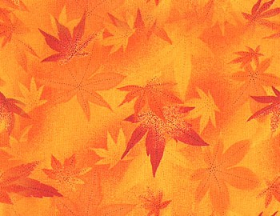
Чтение предложений, текстов с буквами Г, г.
Выполнила: учитель начальных классов
Брынза Валерия Владиславовна

Slide 2
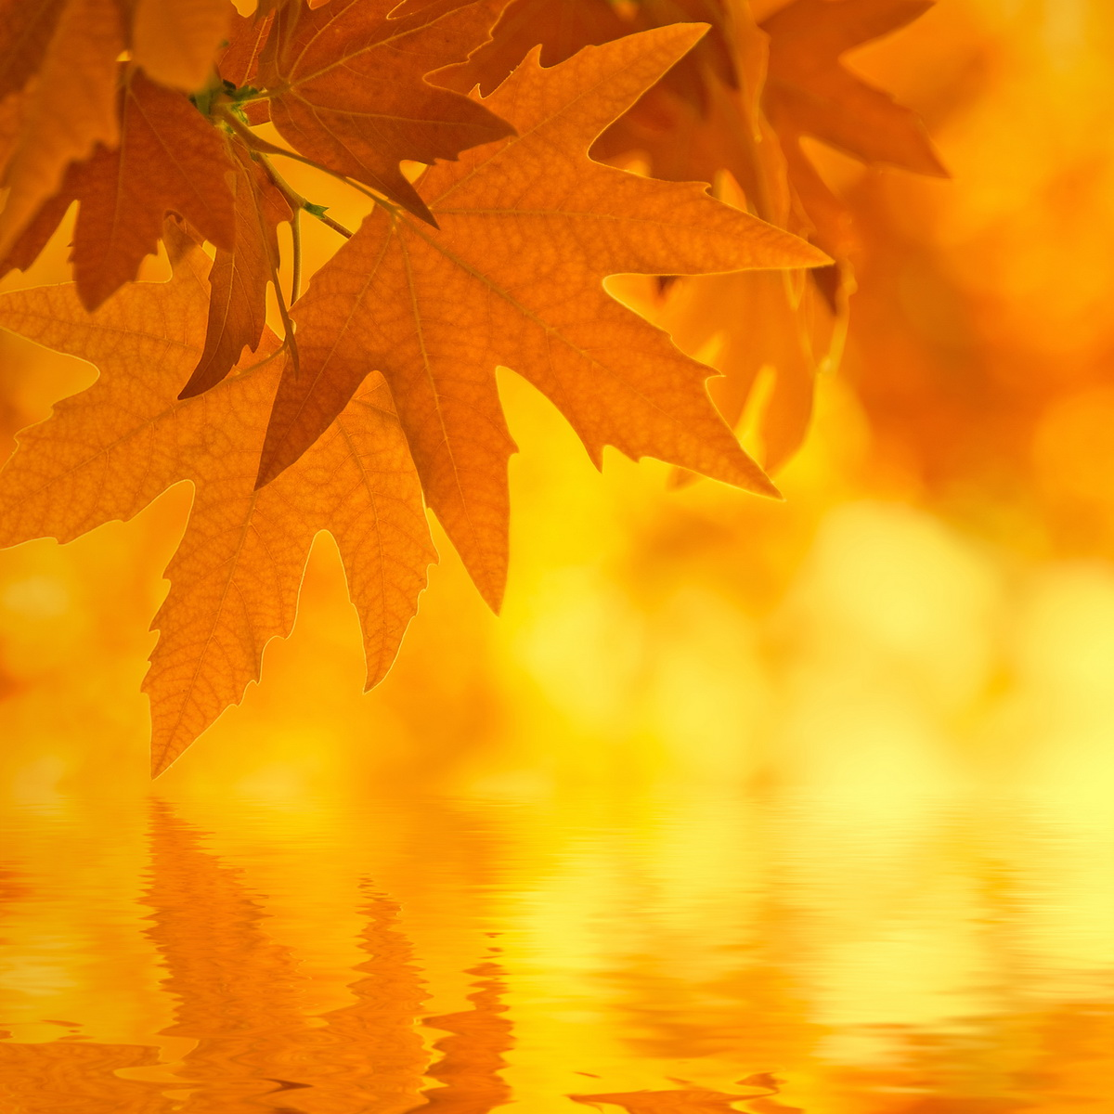
Цели урока
Формировать навыки правильного, сознательного, выразительного, беглого чтения.
Развивать фонематический слух, память, внимание, мышление.
Учить определять тему и главную мысль текста, отвечать на вопросы.

Slide 3
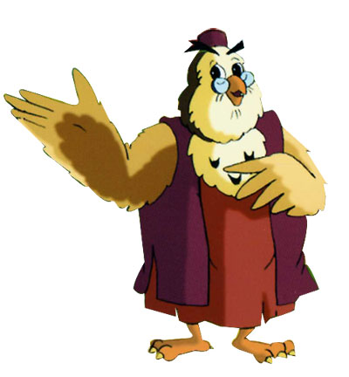

Slide 4
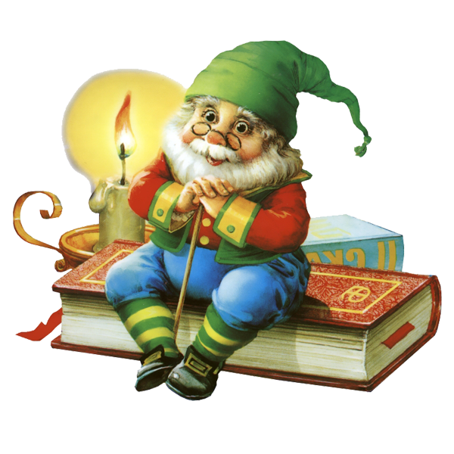

Slide 5
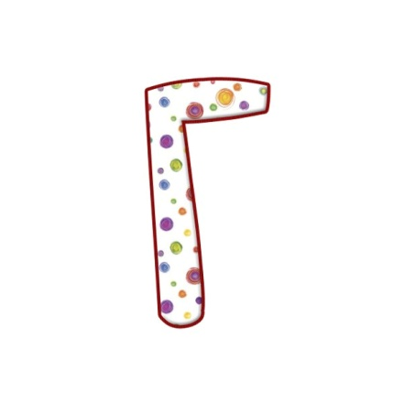

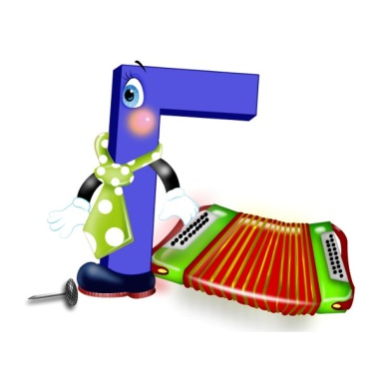
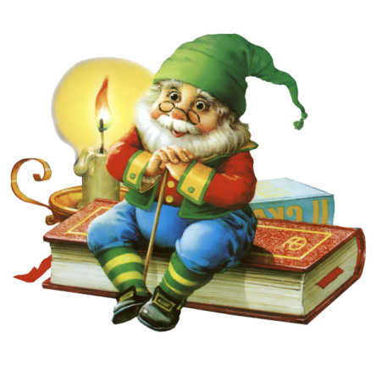
Г

Slide 6
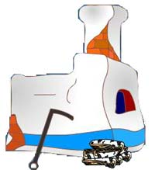
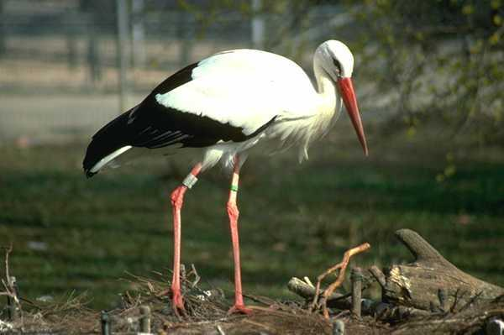

На что похожа буква Г?
Вот, подобно кочерге,
Горбит спину буква Г.
Г схожа с цаплею по виду
И на одной стоит ноге.

Slide 7
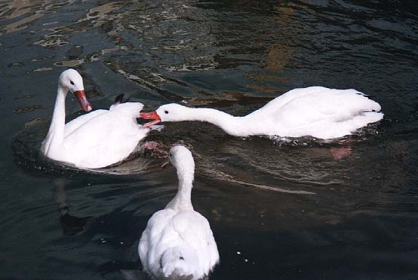
Какие слова начинаются на букву Г?
ГИТАРА
ГЛОБУС
ГРУША
ГЛАЗ
ГРИБ
ГУСИ

Slide 8
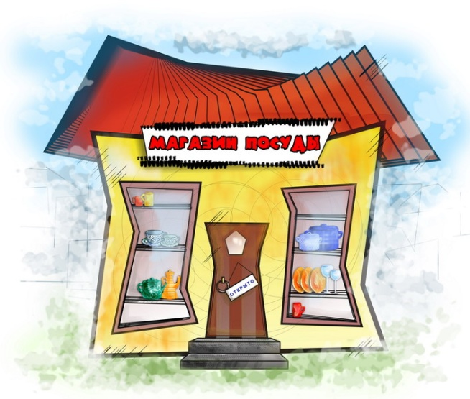

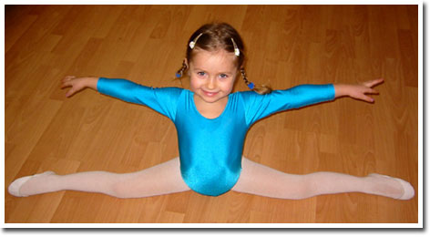
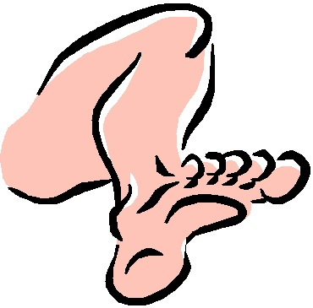
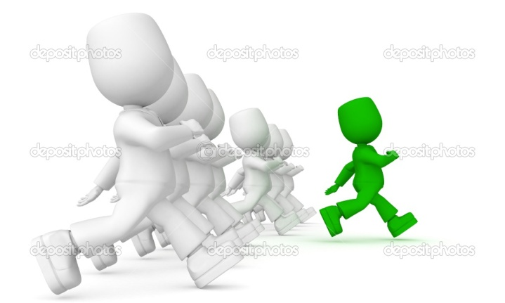
Буква Г в середине слов
маГазин
оГонь
шпаГат
ноГа
шаГает

Slide 9
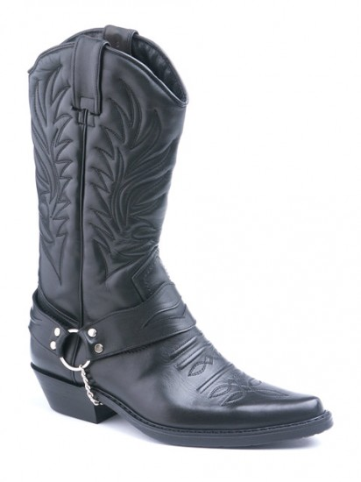
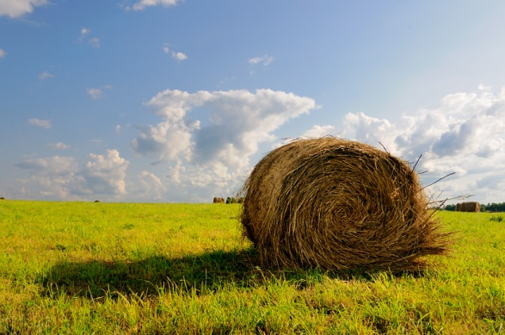

Буква Г в конце слов
сапоГ
стоГ
шаГ

Slide 10
Радостно, грустно, с удивлением
ГИ | ГА | ГУ | ГО
ГУ | ГИ | ГО | ГР
ГА | ГИ | ГО | ГУ
ГУ | ГА | ГИ | ГА

Slide 11

Измени слово
гора
к
ора
н
ора
п
ора

Slide 12

Делаем вместе

Slide 13
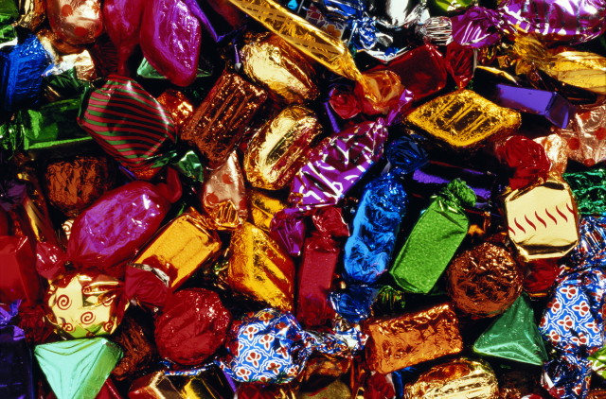
Молодцы! Спасибо за работу!

Slide 14
